Slide 1
Le générateur de L-Systèmes

Slide 2
Les L-Systèmes
L-Système : système d'écriture permettant de modéliser le comportement de croissance d'une structure.
  Ensemble de symboles qui évoluent au cours du temps en suivant des règles
  Peuvent être interprétés en figure géométrique via une tortue

Slide 3
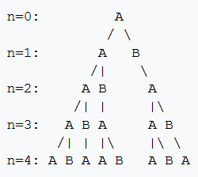
Exemple de L-Système
L'algue de Lindenmayer :
  Caractères : A, B
  Règles :
    A → AB
    B → A
  Axiome : A

Slide 4
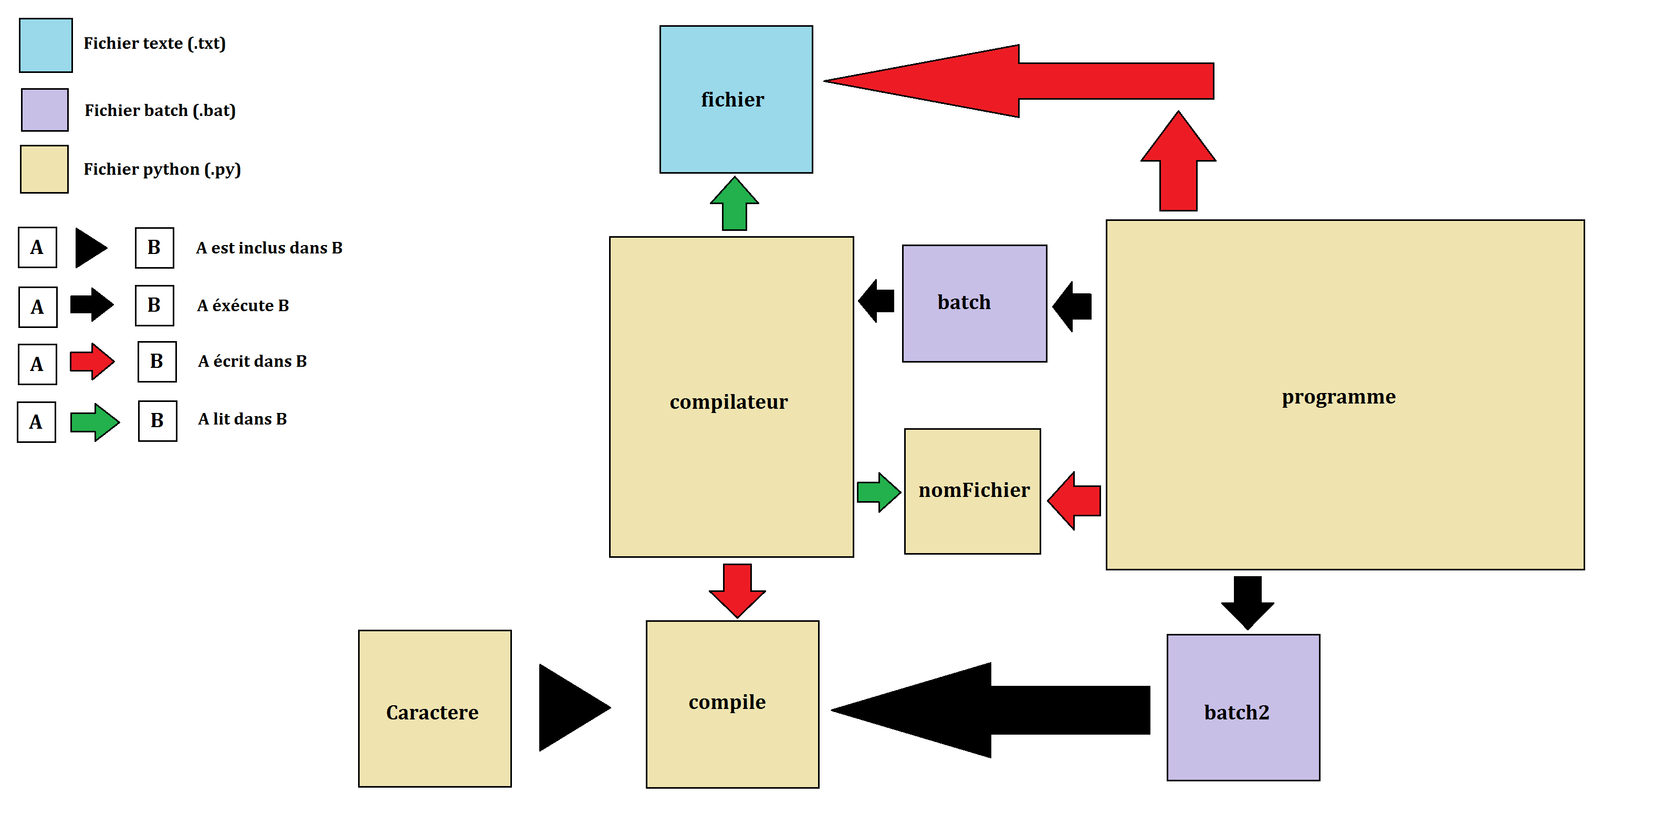
Fonctionnement du programme

Slide 5
La bibliothèque Caractère
Définit les objets utilisés pour créer les L-Systèmes
Caractere : définit un caractère
  A = Caractere("A", FORWARD, 10, 0)
Fonction : définit une fonction affine f(n)
  F1 = Fonction(3, 2)
Regle : définit une règle
  R1 = Regle(A, [A, PLUS, B, MOINS, A])

Slide 6
La bibliothèque Caractère
LSysteme : Définit le L-Système
  Algue = Lsysteme([A, B], A, [R1, R2], 10, 30)
  Algue.generer(6)
  Algue.produire()
  Algue.position(BAS, 100)
Constantes : +, -, |, [ et ]

Slide 7
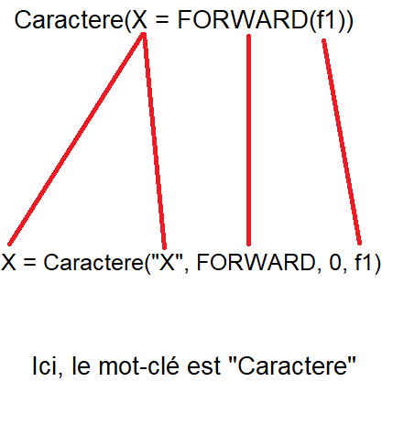
Le compilateur
Stocke le fichier à compiler dans une variable
Pour chaque ligne :
  Cherche un mot-clé
  Extraire les options de la ligne de code
Réecris la ligne en Python

